Slide 1
LLMs on Tabular Data
João Vítor Fernandes Dias
Melissa Dias Mattos

Slide 2
Introdução
Dados tabulares amplamente utilizados (Fang et al., 2024)
Desafio: adaptar LLMs ao formato tabular (Sui et al., 2024).
Abordagens: integrar raciocínio e entendimento semântica aos dados estruturados (Dong, 2024).

Slide 3
Características dos Dados Tabulares
Estrutura: linhas e colunas, dados heterogêneos (numéricos, categóricos, textuais)
Esparsidade e valores ausentes
Interdependência entre atributos
Ordem invariante (não sequencial)
Falta de conhecimento estrutural prévio
Tipos: relacionais, hierárquicos, layout/visuais
(Fang et al., 2024; Sui et al., 2024; Dong, 2024)

Slide 4
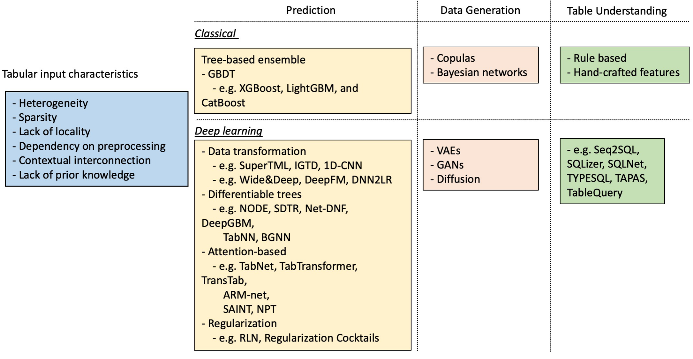
Características de Modelos de ML
(Fang et al., 2024)

Slide 5
Técnicas Tradicionais
Modelos baseados em árvores: GBDT, XGBoost, LightGBM, CatBoost
Redes neurais: Wide&Deep, DeepFM, TabTransformer, TabNet, SAINT
Modelos generativos: Copulas, VAEs, GANs
Limitações: engenharia de features, generalização, dados esparsos
(Fang et al., 2024)

Slide 6
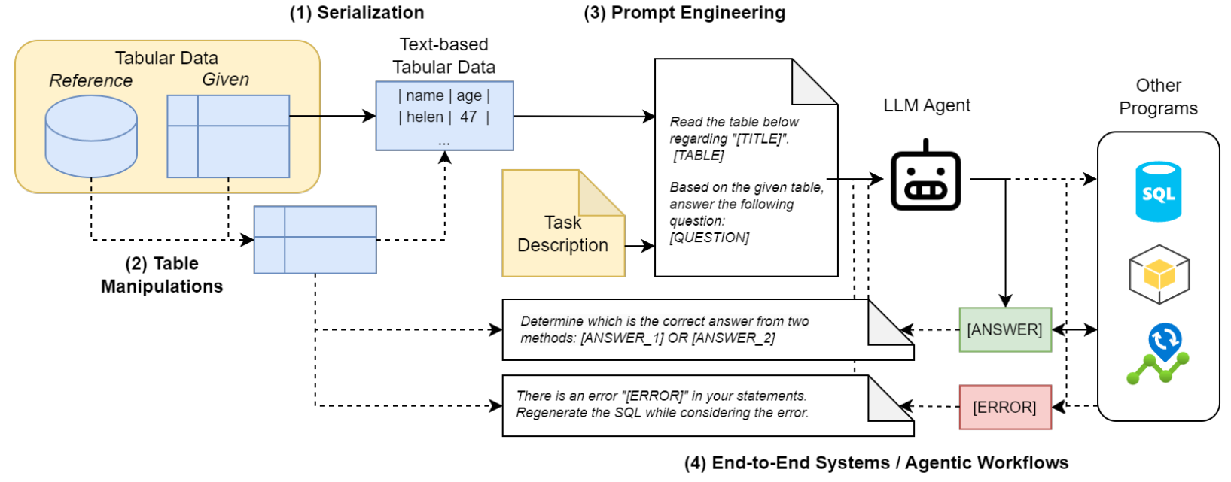
Técnicas chave das LLMs nos dados tabulares
(Fang et al., 2024)

Slide 7
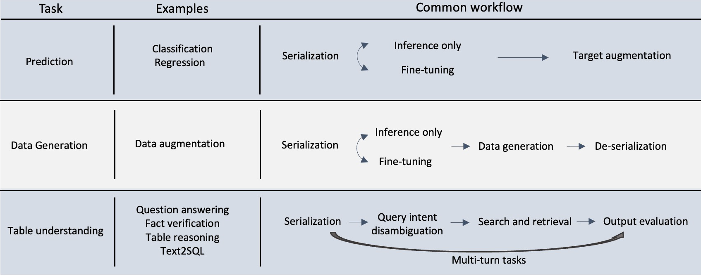
LLMs em Dados Tabulares
(Fang et al., 2024)

Slide 8
Aplicações usuais das LLMs
Compreensão e geração de texto
Aprendizado em contexto (ICL), Chain-of-Thought
Instrução-tuning e multitarefas
Agentes autônomos e ferramentas externas
(Fang et al., 2024; Dong, 2024)

Slide 9
LLMs com Dados Tabulares
Serialização: JSON, Markdown, HTML, CSV
HTML/XML: melhor desempenho por exposição prévia
Prompt engineering e few-shot examples
Fine-tuning / Instruction-tuning: QA, Text2SQL, Data Generation
Modelos: TABERT, TAPAS, TableGPT, TableLlama, TableLLM
(Sui et al., 2024; Fang et al., 2024; Dong, 2024)

Slide 10
Estado da Arte
Benchmarks: SUC Benchmark (Sui et al., 2024), TableLLM, TableGPT3
Desempenho: GPT-4 > GPT-3.5, mas ainda limitado
Abordagens:
Self-augmentation
Retrieval-Augmented Generation (RAG)
Multimodalidade (texto + imagem)
(Sui et al., 2024; Dong, 2024)

Slide 11
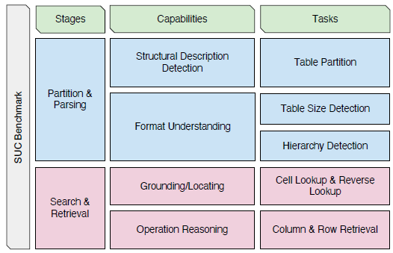
SUC Benchmark
(Sui et al., 2024)

Slide 12
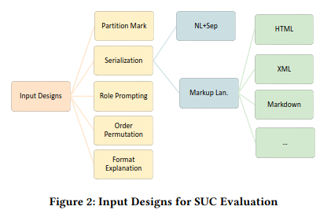
SUC Benchmark
(Sui et al., 2024)

Slide 13
Self-Augmented Prompting
LLM’s muitas vezes falham em entender a estrutura e o contexto global de uma tabela quando recebem o dado todo de uma vez.
Para contornar isso, os autores propõem dividir as tarefas em duas etapas automáticas, onde o próprio modelo se auto-orienta.
(Sui et al., 2024)

Slide 14
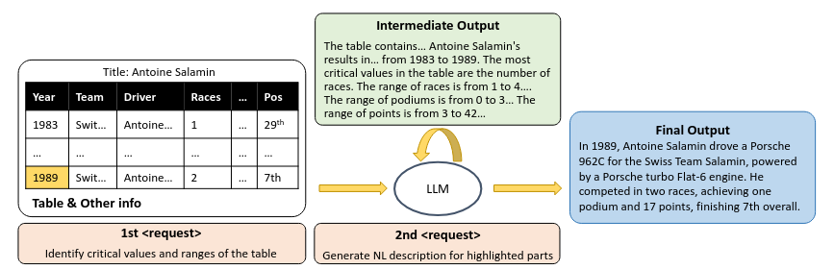
SUC Benchmark
Illustration of self-augmented prompting.
(Sui et al., 2024)

Slide 15
Resultados
Desempenho médio: GPT-4 > GPT-3.5 > modelos open-source.
LLMs entendem tabelas pequenas razoavelmente bem.
O desempenho cai abruptamente em tabelas grandes ou com estrutura aninhada.
Prompt estruturado (com marcações de coluna/linha) melhora resultados até +20 p.p.
Modelos ainda confundem hierarquias (por exemplo, subtítulos de coluna).
(Sui et al., 2024)

Slide 16
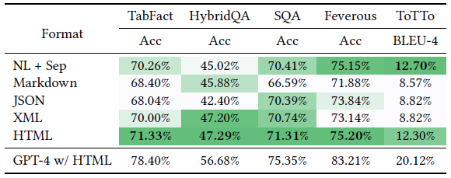
Resultados do teste de ablation
(Sui et al., 2024)

Slide 17
Desafios
Limite de contexto e custo computacional
Alucinação e inconsistência estrutural
Serialização sensível ao formato
Falta de benchmarks padronizados
Raciocínio quantitativo deficiente
Escalabilidade e interpretabilidade
(Fang et al., 2024; Sui et al., 2024; Dong, 2024)

Slide 18
Trabalhos Futuros
Modelos híbridos (LLM + GBDT)
Representações numéricas aprimoradas
Benchmarks padronizados e datasets abertos
LLM-agents com raciocínio iterativo
Multimodalidade (texto, imagem, tabela)
Self-verification e auto-raciocínio
(Fang et al., 2024; Sui et al., 2024; Dong, 2024)

Slide 19
Conclusão
LLMs ampliam o potencial sobre dados estruturados
Persistem limitações em precisão e compreensão estrutural
Tendência: integração multimodal, interpretabilidade, padronização
(Fang et al., 2024; Sui et al., 2024; Dong, 2024)

Slide 20
LLMs on Tabular Data
João Vítor Fernandes Dias
Melissa Dias Mattos

Slide 21
Referências
DONG, H.; WANG, Z. Large language models for tabular data: Progresses and future directions. In: Proceedings of the 47th International ACM SIGIR Conference on Research and Development in Information Retrieval. New York, NY, USA: Association for Computing Machinery, 2024. (SIGIR ’24), p. 2997-3000. ISBN 9798400704314. Disponível em: https://doi.org/10.1145/3626772.3661384.
FANG, X. et al. Large language models (llms) on tabular data: Prediction, generation, and understanding - a survey. Transactions on Machine Learning Research, 2024. ISSN 2835-8856. Disponível em: https://openreview.net/forum?id=IZnrCGF9WI.
SUI, Y. et al. Table meets llm: Can large language models understand structured table data? a benchmark and empirical study. In: Proceedings of the 17th ACM International Conference on Web Search and Data Mining. New York, NY, USA: Association for Computing Machinery, 2024. (WSDM ’24), p. 645-654. ISBN 9798400703713. Disponível em: https://doi.org/10.1145/3616855.3635752.

Slide 22
Table meets LLM: Can large language models understand structured table data? A benchmark and empirical study (Sui, et. al. 2024)
LLMs are becoming attractive for few-shot reasoning in NL-related tasks.
A benchmark called SUC evaluates LLMs' structural understanding capabilities.
Performance varies depending on input format, content order, and prompting.
Self-augmentation for effective structural prompting leads to promising improvements.
The SUC benchmark and proposed methods can serve as future research selections.

Slide 23
LLMs on tabular data: Prediction, generation, and understanding - a survey (Fang, et al. 2024)
LLMs are being explored for tabular data tasks like prediction and generation.
Tabular data presents challenges due to heterogeneity, sparsity, and pre-processing needs.
Serialization methods convert tabular data into text for LLM input.
Prompt engineering techniques like in-context learning and Chain-of-Thought enhance LLM performance.
LLMs are applied in medical, financial, and recommendation prediction, and data generation.

Slide 24
Large Language Models for tabular data: Progresses and future directions (Dong, 2024)
The tutorial provides a comprehensive study of advances, challenges, and opportunities in leveraging LLMs for tabular data.
It introduces methods for prompting or training LLMs for table interpreting and processing.
The tutorial covers table representation, training LLMs, tasks, and benchmarks for tabular data.
It also explores LLM-driven table agents and future research directions.
The content is highly relevant to table data retrieval, machine learning, and data intelligence.

Slide 25
Antigos

Slide 26
Características (Fang, et al. 2024)
Heterogeneidade
Esparsidade
Dependência de pré-processamento
Interconexão baseada em contexto
Ordem invariante
Ausência de conhecimento prévio

Slide 27
O problema
Geração de dados
Anonimização
Ordem de linhas irrelevantes
Dados colunares relevantes
Números VS Tokenização

Slide 28
Soluções
Serialização (Fang, et al. 2024)
CSV, TSV, JSON, MD, HTML, XML
Texto sequencial
Text Based
Embedding Based
Graph-based & Tree Based
Comparisons
Tokens de estrutura (Sui, et. al. 2024)
<HEAD>, <ROW>
0-Shot VS 1-Shot (Sui, et. al. 2024)

Slide 29
Estado da arte 🎨 (Fang, et al. 2024)
Gradient-boosted decision trees
Boosting ensemble
Recurrent Neural Networks (RNNs)
Deep Learning
Data Transformation
Differentiable Trees
Attention-based methods
Regularization Methods
Data Synthesis
Table understanding

Slide 30
LLMs (Fang, et al. 2024)
Statistical Language Models (SLM)
Neural Language Models (NLM)
Pretrained Language Models (PLM)
Large Language Models (LLMs)
In-context Learning
Instruction following
Multi-step reasoning

Slide 31
LLMs in tabular data (Fang, et al. 2024)
BERT e variações
Contribuições (Fang, et al. 2024)
A formal break down of key techniques for LLMs’ applications on tabular data
A survey and taxonomy of metrics for LLMs’ applications on tabular data
A survey and taxonomy of datasets for LLMs’ applications on tabular data
A survey and taxonomy of techniques for LLMs’ applications on tabular data
An overview of future research directions

Slide 32
Feitos por GPT abaixo

